Slide 1
病歷管理系統
組別： 9
組長： 鍾宜舫
組員： 游上逸、陳昭銘、鮑勇志、
白庭愷、楊智成

Slide 2
Outline
Team Meeting
WBS
Task Assignments
Task Scheduling
System Requirements
System Block Diagram
completeness and testability of requirements
Demo Prototype

Slide 3
Medical Record Management System
Team Meeting
Team Meeting
1 | 鍾宜舫、游上逸、陳昭銘、鮑勇志、白庭愷、楊智成 | 初期規劃。 | 2019/10/04
2 | 鍾宜舫、游上逸、陳昭銘、鮑勇志、白庭愷、楊智成 | PEP討論、Medical Record Management 開發任務分配。 | 2019/10/12
3 | 鍾宜舫、游上逸、陳昭銘、鮑勇志、白庭愷、楊智成 | SRS討論。 | 2019/10/20
4 | 鍾宜舫、游上逸、陳昭銘、鮑勇志、白庭愷、楊智成 | PPT討論、進度討論。 | 2019/10/26
5 | 鍾宜舫、游上逸、陳昭銘、鮑勇志、白庭愷、楊智成 | PPT討論、進度討論。 | 2019/10/29

Slide 4
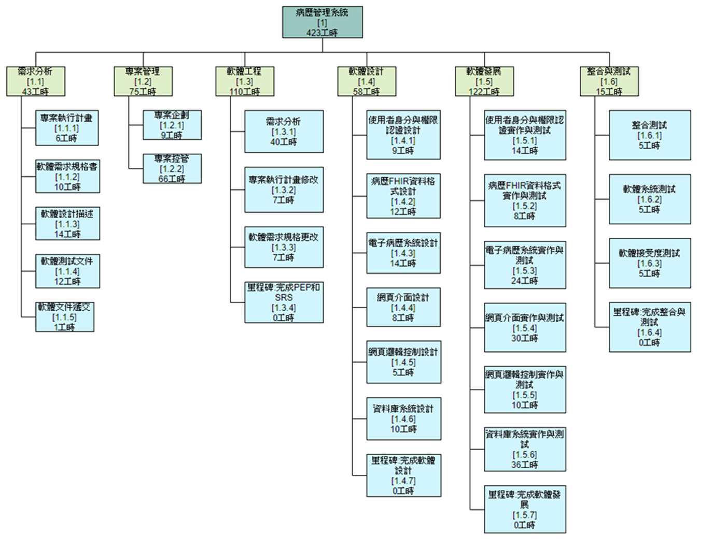
Medical Record Management System
WBS

Slide 5
Medical Record Management System
Task Assignments
活動與交付項目 | 參與者
專案執行計畫 | YJ、ZC、TK、SY、ZM
軟體需求規格書撰寫 | YF、ZC、TK、SY、ZM
軟體設計描述 | YF、ZC、YJ、SY、ZM
軟體測試文件 | YF、ZC、TK、SY、YJ
軟體文件遞交 | ZC
專案企劃 | ZC
專案控管 | YJ、ZC、TK、SY、ZM
需求分析 | YF、ZC
專案控管 | TK、ZM
專案執行計畫修改 | ZM、ZC
軟體需求規格更改 | TK、SY
里程碑：完成PEP與SRS | YJ、ZC、TK、YF、ZM
使用者身份與權限驗證設計 | YJ、ZC、SY、YF、ZM
病歷FHIR資料格式設計 | YJ、TK、SY、YF、ZM
電子病歷系統設計 | YJ、ZC、TK、YF、ZM
活動與交付項目 | 參與者
網頁介面設計 | YJ、ZC、TK、YF、ZM
網頁邏輯控制設計 | YJ、ZC、TK、YF、ZM
資料庫系統設計 | YJ、SY、TK、YF、ZM
里程碑：完成軟體設計 | YF
使用者身份與權限驗證實作與測試 | YJ、ZC、TK、YF、ZM
病歷FHIR資料格式實作與測試 | YJ、ZC、SY、YF、ZM
電子病歷系統實作與測試 | YJ、ZC、SY、YF、ZM
網頁介面實作與測試 | YJ、ZC、SY、YF、TK
網頁邏輯控制實作與測試 | YJ、ZC、SY、YF、TK
資料庫系統實作與測試 | YJ、ZC、SY、YF、TK
里程碑：完成軟體發展 | ZC
整合測試 | YJ、ZM、SY、YF、TK
軟體系統測試 | YJ、ZM、SY、YF、TK
軟體接受度測試 | YJ、ZM、SY、YF、TK
里程碑：完成整合與測試 | ZC
姓名 | 縮寫
鍾宜舫 | YF
鮑勇志 | YJ
楊智成 | ZC
白庭愷 | TK
游上逸 | SY
陳昭銘 | ZM

Slide 6
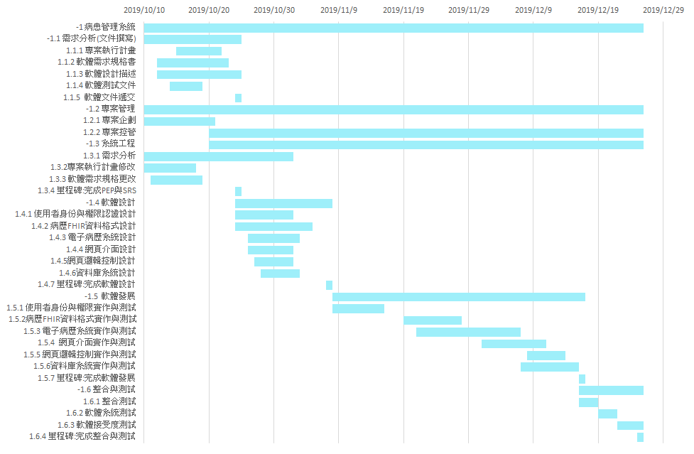
Medical Record Management System
Task Scheduling

Slide 7
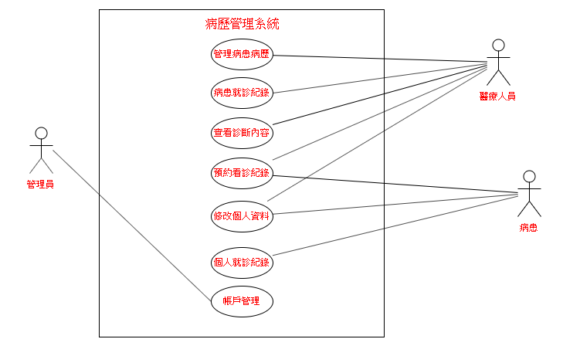
Medical Record Management System
System Requirements

Slide 8
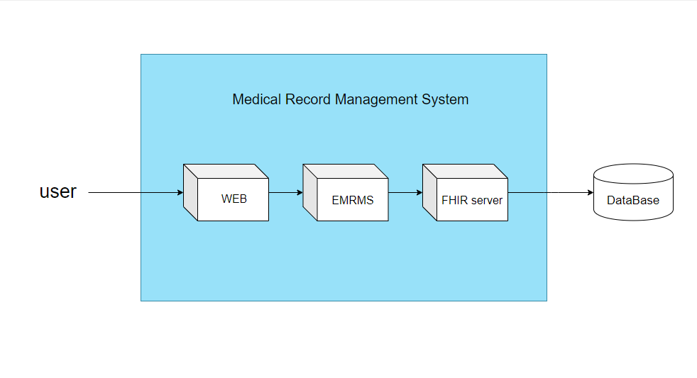
Medical Record Management System
System Block Diagram

Slide 9
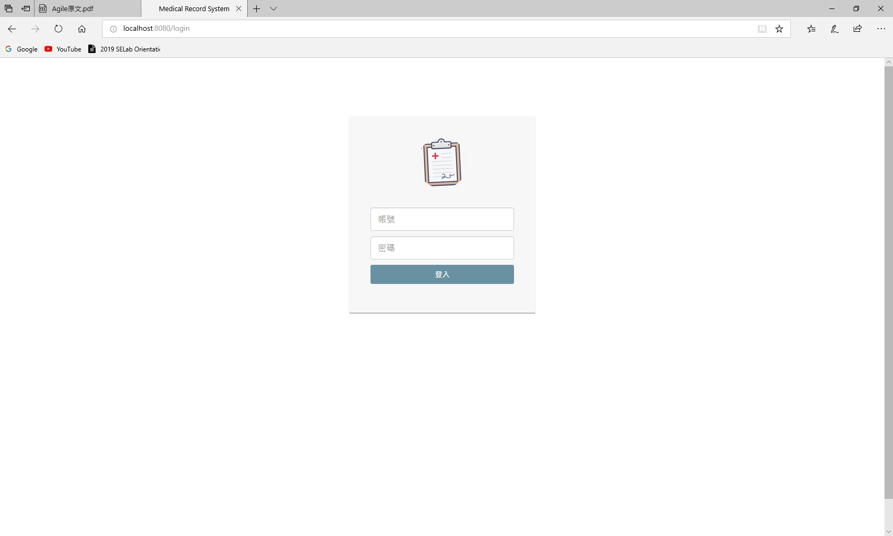
Medical Record Management System
Prototype

Slide 10
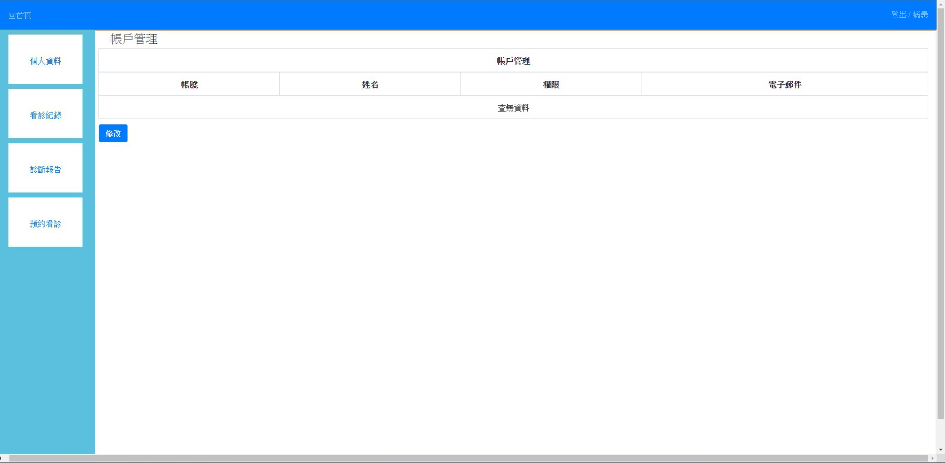
Medical Record Management System
Prototype

Slide 11

Medical Record Management System
Prototype

Slide 12
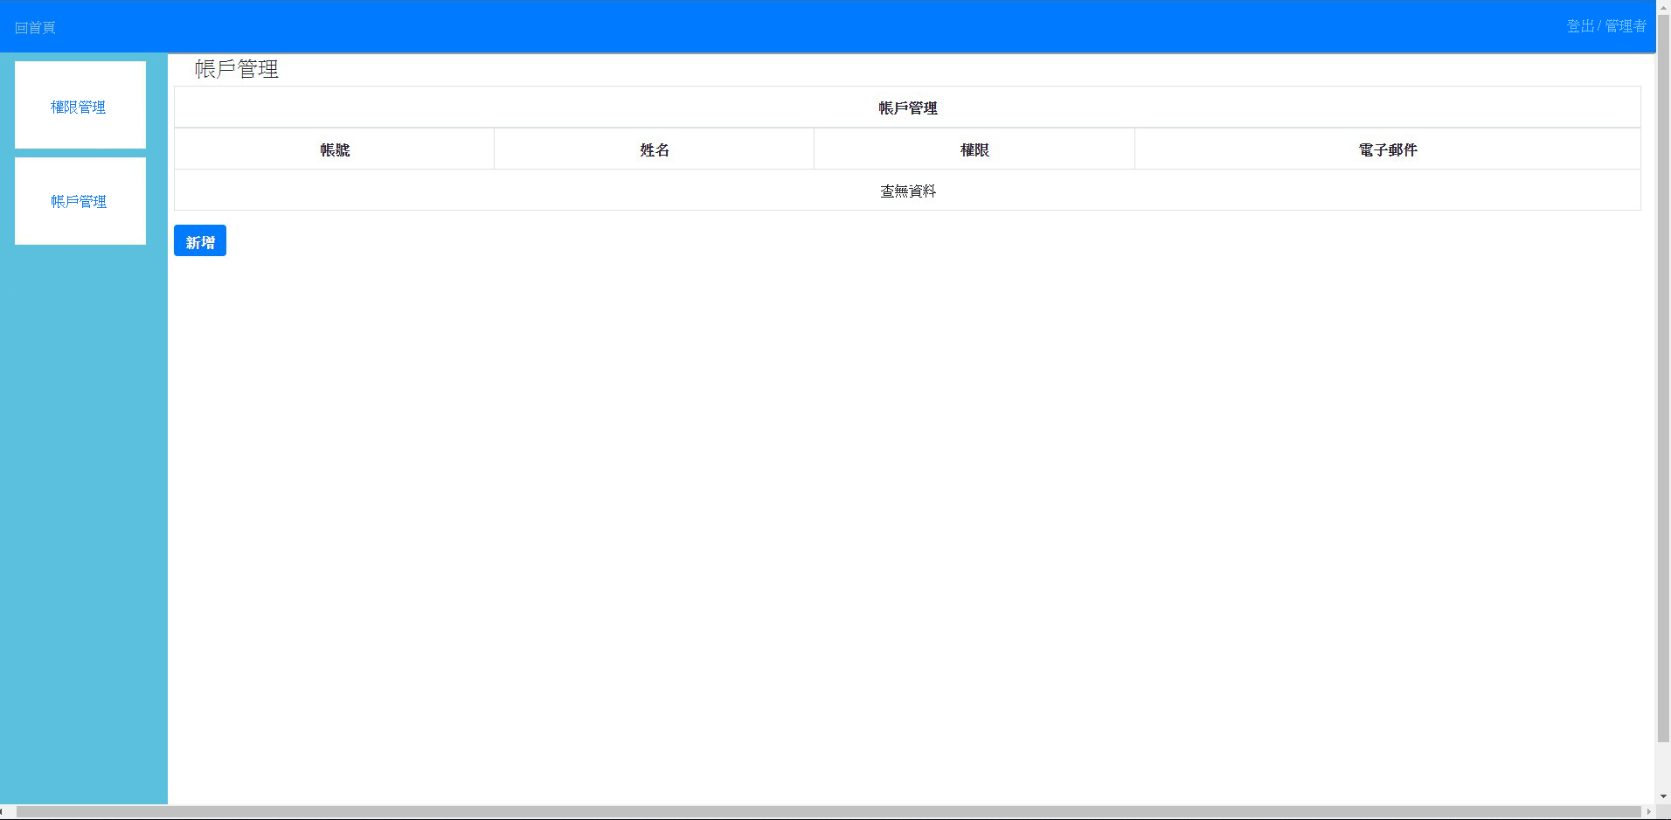
Medical Record Management System
Prototype

